Slide 1


골프장•하나은행 연계 플랫폼
HANA
BIRDIE
현금흐름 예측 및 재무분석을 통한
골프장 경영 안정성 향상 및
골프장 운영자와 회원 대상 금융 상품 연계 플랫폼
하나금융티아이 채용연계형 교육생 백지환
골프장•하나은행 연계 플랫폼
HANA BIRDIE

Slide 2





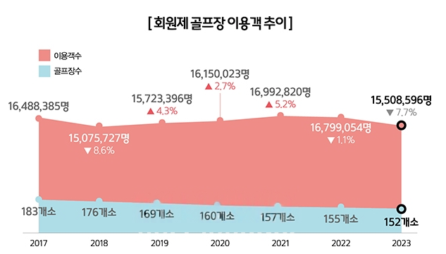
01
프로젝트 배경 (1)
골프 관심도 지속적 증가
회원제 골프장 감소
‘지속적인
예탁금 이슈’
‘사용 및 투자목적
구매 증가’
출처: YTN, 매일경제 뉴스
출처: 골프저널
골프장•하나은행 연계 플랫폼
HANA BIRDIE

Slide 3

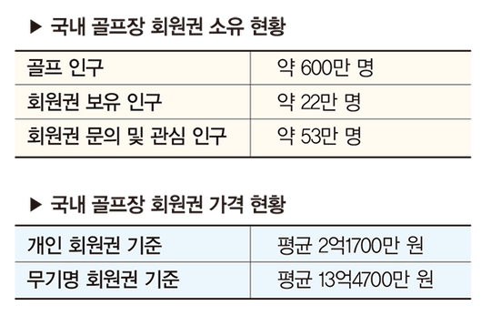






01
프로젝트 배경 (2)
회원제 골프장 예탁금 규모
목표 및 기대효과
하나은행
골프장 당 평균 회원 수
출처: 매일경제 뉴스
약 1450명
골프장 운영자
골프장 회원
골프장 당 평균 보유 예탁금 :
약 3000억
골프장 자금 및 신규 자산가 고객 확보
골프장•하나은행 연계 플랫폼
HANA BIRDIE

Slide 4







02
서비스 개요 - 골프장 운영자
하나은행
비용 등록
현금흐름 예측
안정성 확인
대출 연계 및 신청
대출 심사 및 지급
골프장 운영자
재무상태표 등록
재무분석
골프장•하나은행 연계 플랫폼
HANA BIRDIE

Slide 5





02
서비스 개요 - 골프장 회원
회원권 검색
안정성 확인
하나보험
골프장 회원
라운딩 예약
골프 보험 가입
보험 심사 및 지급
골프장•하나은행 연계 플랫폼
HANA BIRDIE

Slide 6

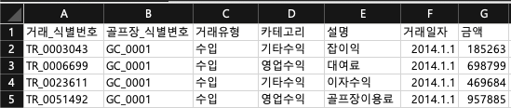
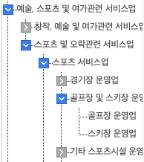
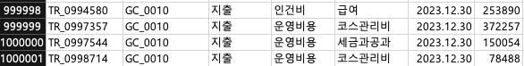
03
현금흐름 예측 모델
총 1백만건의 거래내역 데이터 생성
골프장 운영업 464개 기업의
최근 10년(2014~2024)
재무 데이터 크롤링
[재무상태표, 손익계산서, 현금흐름표]
거래내역 데이터
미래 현금흐름 예측
골프장•하나은행 연계 플랫폼
HANA BIRDIE

Slide 7







04
사용기술
Selenium
실시간 회원권 시세 크롤링 및
dart 재무데이터 크롤링
Faker Library
재무데이터 기반
가상 골프장 거래 데이터 생성
Autogluon
현금흐름 예측 모델 훈련
Google Cloud Document AI
재무상태표 및 사업자등록증 OCR
Oracle Scheduler
크롤링된 회원권 시세 업데이트 및
라운딩 예약 상태 업데이트
기상청 OPEN API, MeteoSource
골프장 예약 서비스 날씨 제공 및
일출 시간에 따른 티오프 타임 동적 생성
골프장•하나은행 연계 플랫폼
HANA BIRDIE

Slide 8












05
시스템 아키텍처
Front-End
Back-End
DB
하나버디
하나은행
하나보험
외부 API
기상청 OPEN API
MeteoSource
골프장•하나은행 연계 플랫폼
HANA BIRDIE

